Slide 1
第一章
SQL Server数据库基础

Slide 2
课程目标
理解数据的基本概念
熟识SQL Server的基本操作
创建数据库、表、检查约束
编写T-SQL执行数据查询
为Java、.NET数据库开发提供基础

Slide 3
本章目标
理解数据的基本概念
熟识SQL Server企业管理器的基本操作
创建和配置SQL Server数据库

Slide 4







数据库和应用程序 2-1
响应和提供数据
操作和查询
数据库
应用程序
数据库服务器

Slide 5
数据库和应用程序 2-2
应用程序
  作用：响应操作并显示结果、向数据库请求数据
  要求：美观、操作简单方便
数据库
  作用：存储数据、检索数据、生成新的数据
  要求：统一、安全、性能等

Slide 6
为何需要数据库
存储数据的方法
  第一种方法：用大脑来记住数据
  第二种方法：写在纸上
  第三种方法：写在计算机的内存中
  第四种方法：写成磁盘文件
  ……

Slide 7
数据库能够做什么
存储大量数据，方便检索和访问
保持数据信息的一致、完整
共享和安全
通过组合分析，产生新的有用信息

Slide 8
数据库的发展史
萌芽阶段——文件系统
  使用磁盘文件来存储数据
初级阶段——第一代数据库
  出现了网状模型、层次模型的数据库
中级阶段——第二代数据库
  关系型数据库和结构化查询语言
高级阶段——新一代数据库
  “关系-对象”型数据库

Slide 9
时下流行的数据库
Oracle
  Oracle公司的产品
  “关系-对象”型数据库
  产品免费、服务收费
SQL Server
  针对不同用户群体的五个特殊的版本
  易用性好
DB2
  IBM公司的产品
  支持多操作系统、多种类型的硬件和设备

Slide 10

数据库的基本概念 6-1
这些客观存在的、可以被描述事物都是“实体”

Slide 11
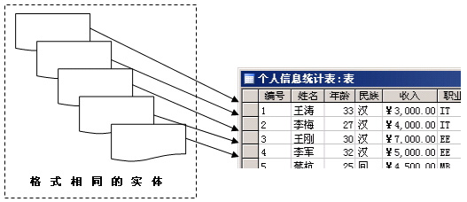
数据库的基本概念 6-2
行(记录)
列

Slide 12
数据库的基本概念 6-3
数据库就是“数据”的“仓库”
数据库由表、关系以及操作对象组成
数据存放在表中
…
数 据 表
存储过程
视 图
….
订单
客户
产品
表
产品数据库

Slide 13


数据库的基本概念 6-4
数据库
A003
杨可
B007
李新爱
A004
马兰
B008
刘开泰
检索数据
插入数据
更新数据
删除数据
数据库管理系统—DBMS

Slide 14
数据库的基本概念 6-5
编号 | 姓名 | 年龄 | 民族 | 部门
1 | 王涛 | 33 | 汉族 | 人事管理部
2 | 李梅 | 27 | 汉族 | 人事管理部
存在冗余
编号
姓名
年龄
民族编码
部门编码
1
王涛
33
1
1
2
李梅
27
1
1
民族编码
民族
部门编码
部门
1
汉族
1
人事管理部
2
回族
2
市场营销部
为减少数据查找的麻烦，允许数据有一定的冗余

Slide 15
数据库的基本概念 6-6
Roll Number
Name
Address
BookTaken
12
Alicia Ruth
12, Temple Street
AC091
14
Jason Darren
123, Sunset Blvd.
AC043
姓名
15
Mary Beth
32, Golden Avenue
AC021
12
Alicia Ruth
12, Temple Street
AC043
12
Alicia Ruth
12, Tmple Street
AC011
15
Mary Beth
33, Golden Avenue
AC011
不同的地址!
存在不正确、不准确的数据，数据库“失去了完整性”

Slide 16
SQL Server安装需求
最小配置
处理器
166-MHz 奔腾处理器或者更高
内存
最小 256 MB (Windows 2000安装)
最小 64 MB (Windows NT 4.0安装)
磁盘容量
250 MB (典型安装) 100 MB (客户端工具)
270 MB (完全安装) 50 -130 MB (分析服务)
80 MB (英文查询)
MB
演示安装SQL Server 2000……

Slide 17
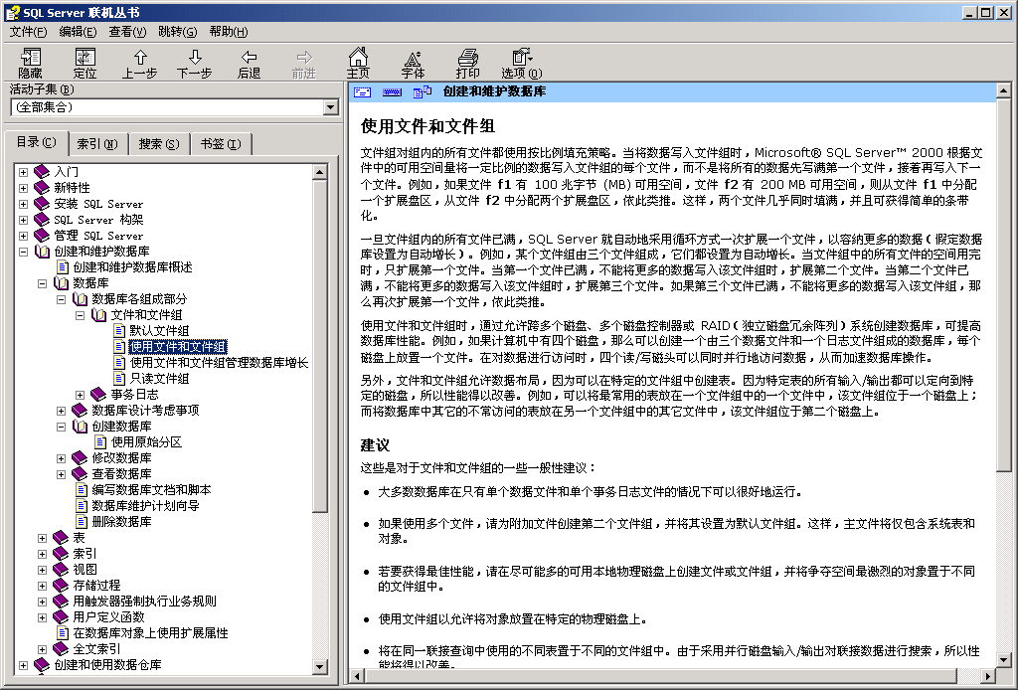
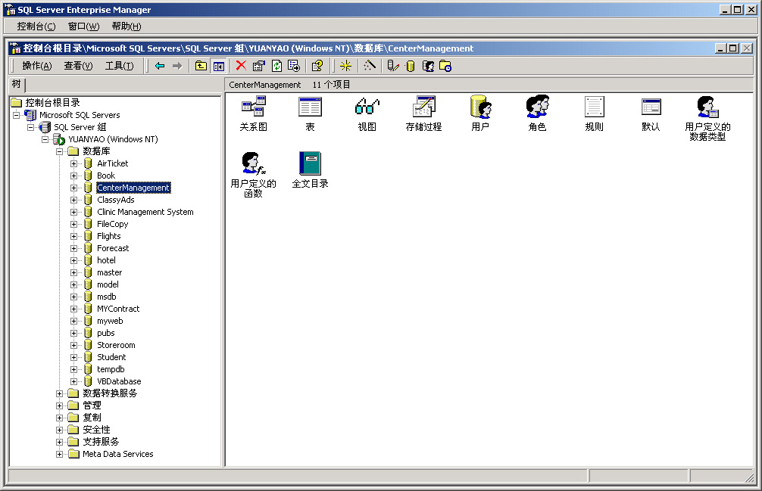
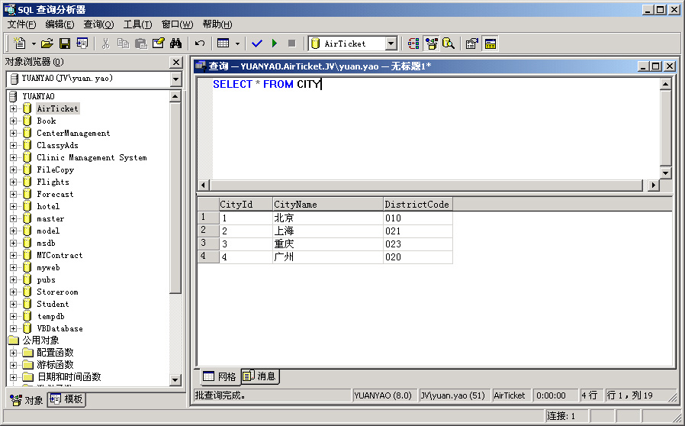
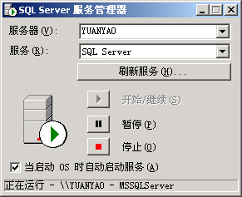
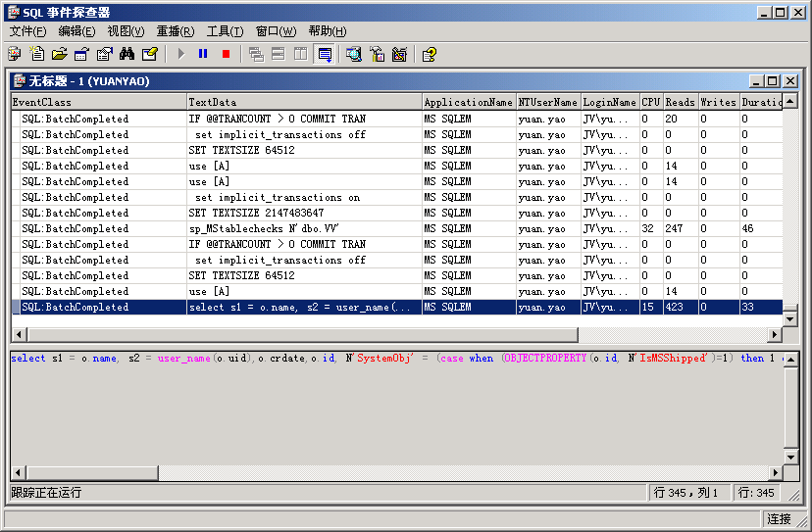
SQL Server 2000组件

Slide 18
服务管理器
演示启动和停止服务……

Slide 19
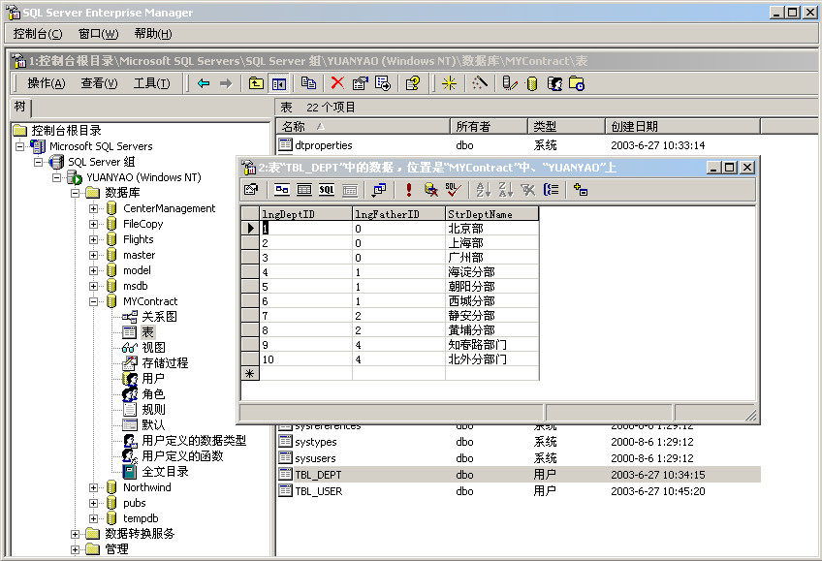
使用企业管理器 4-1
组
注册
数据库
数据库对象
数据库表
记录

Slide 20
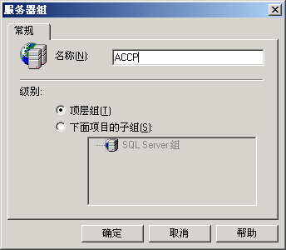
使用企业管理器 4-2
演示创建组……

Slide 21
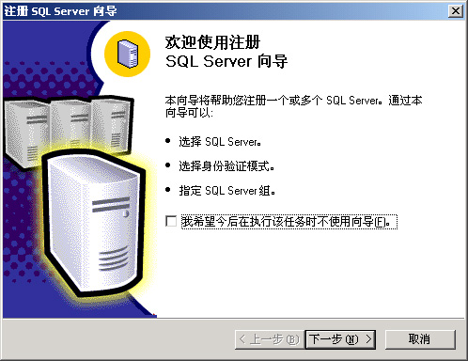
使用企业管理器 4-3
演示建立注册……

Slide 22
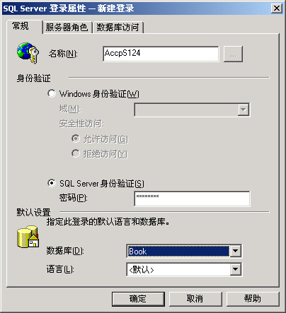
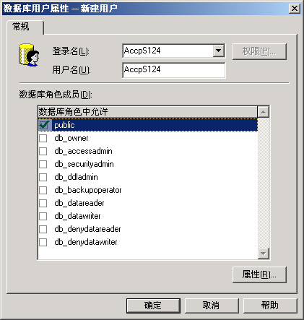
使用企业管理器 4-4
演示建立登录和数据库用户……

Slide 23
SQL Server中的数据库
系统数据库
master
model
tempdb
msdb
pubs
Northwind
User1
User2
用户数据库

Slide 24
主控数据库Master：这是SQL Server系统最重要的数据库。它记录了SQL Server系统的所有系统信息。
模板数据库Model：这是所有用户数据库和Tempdb数据库的模板数据库。

Slide 25
临时数据库Tempdb：它为所有的临时表、临时存储过程及其他临时操作提供存储空间。
代理服务数据库Msdb：它为报警、任务调度和记录操作员的操作提供存储空间。

Slide 26
系统表 | 功能
Sysaltfiles | 记录文件的状态和变化信息
Sysdevices | 记录磁盘、磁带备份文件的相关信息
Sysoledbusers | 记录连接服务器的用户名、密码等信息
Syscacheobjects | 记录高速缓存的使用情况
Syslanguages | 记录服务器所能识别的语言
Sysperfinfo | 记录有关统计服务器性能的计数器的信息
Syscharsets | 记录字符集和排列顺序的相关信息
Syslockinfo | 记录各种数据封锁的信息
Sysprocesses | 记录正在进行中的进程信息
Sysconfigures | 记录服务器的配置信息
Syslogins | 记录所有的本地账户信息
Sysremotelogins | 记录所有的远程用户信息
Syscurconfigs | 记录服务器当前的配置信息
Sysmessages | 记录所有的系统错误和警告信息
Sysdatabases | 记录所有SQL Server数据库的相关信息
Sysservers | 记录所有可访问的SQL Server服务器信息

Slide 27
创建数据库 3-1
数据库文件和事务日志文件
数据库
数据文件
.mdf或.ndf
日志文件
.ldf
表、索引
数据
页：8 KB
最多= 8060字节

Slide 28
创建数据库 3-2
Northwind的物理文件结构
sys…
…
OrdHistYear2
sys…
Orders
OrdHistYear1
sysusers
Customers
sysobjects
Products
C:\
D:\
E:\
Northwnd.mdf
OrdHist1.ndf
OrdHist2.ndf
Northwnd.ldf
主文件组
用户定义文件组
日志文件

Slide 29
查看数据库
三个标签：常规、数据文件、事务日志。
“常规”中定义数据库名称；数据库名称默认是“数据库名称_Data。
“数据文件”、“事务日志”设置文件名、位置、初始大小、文件组。
命令: EXECUTE sp_helpdb 数据库名
查看数据库结构

Slide 30
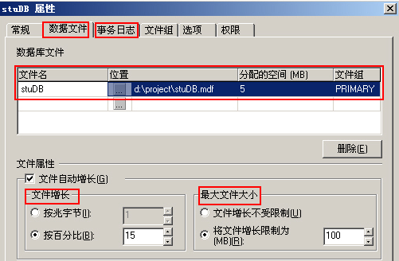
数据库的基础知识
数据库文件的组成：
  主数据文件：*.mdf
  次要数据文件：*.ndf
  日志文件：*.ldf
数据库的其他属性：
  文件存放位置，分配的初始空间，属于哪个文件组
  文件增长：可以按百分比或实际大小指定增长速度
  文件容量设置：可以指定文件增长的最大值或不受限

Slide 31
创建数据库文件组时
必须遵循以下规则
一个文件或文件组只能被一个数据库使用。
一个文件只能属于一个文件组。
数据和事务日志不能共存于同一个文件或文件组上。
日志文件不能属于文件组。

Slide 32
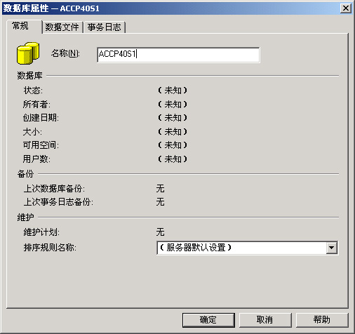
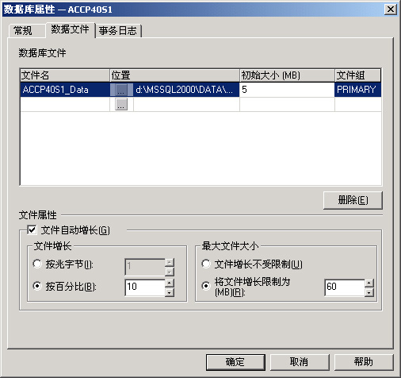
创建数据库 3-3
演示创建数据库……

Slide 33
创建数据库
T-SQL创建数据库的语法：
CREATE DATABASE 数据库名
ON [PRIMARY]
(
<数据文件参数> [，…n] [<文件组参数>]
)
[LOG ON]
(
<日志文件参数> [，…n]
)
主文件组，可选参数，默认

Slide 34
创建数据库
T-SQL创建数据库的语法：
<文件格式>::=([NAME=<逻辑文件名>,]
FILENAME=‘物理文件路径和名称’
[,SIZE=<文件初始容量>]
[,MAXSIZE={<文件最大容量>|UNLIMITED}]
[,FILEGROWTH=<递增值>] ) [,…n]
<文件组格式>::=FILEGROUP filegroup_name <文件格式> [,…n]

Slide 35
创建数据库示例 1
CREATE DATABASE stuDB
ON PRIMARY --默认就属于PRIMARY主文件组，可省略
(
NAME='stuDB_data', --主数据文件的逻辑名
FILENAME='D:\project\stuDB_data.mdf', --主数据文件的物理名
SIZE=5mb, --主数据文件初始大小
MAXSIZE=100mb, --主数据文件增长的最大值
FILEGROWTH=15% --主数据文件的增长率
)
LOG ON
(
NAME='stuDB_log',
FILENAME='D:\project\stuDB_log.ldf',
SIZE=2mb,
FILEGROWTH=1MB
)
GO
数据文件的具体描述
日志文件的具体描述
演示创建数据库1：一个数据文件和一个日志文件

Slide 36
数据库更名
修改数据库名称的语法：
sp_renamedb @原数据库名,@新数据库名
例：将数据库“销售管理”重命名为“销售”。
sp_renamedb ‘销售管理',‘销售'
查看指定的数据库：
sp_helpdb 数据库名
例：查看所有数据库的名称和相关信息。
sp_helpdb

Slide 37
创建数据库示例 2
LOG ON
(
/*-日志文件1的具体描述-*/
NAME = 'employeelog1',
FILENAME = 'D:\project\employeelog1_Log.ldf' ,
SIZE = 10,
FILEGROWTH = 1
),
(
/*-日志文件2的具体描述-*/
NAME = 'employeelog2',
FILENAME = 'D:\project\employeelog2_Log.ldf' ,
SIZE = 10,
MAXSIZE = 50,
FILEGROWTH = 1
)
GO
CREATE DATABASE employees
ON
(
/*-主数据文件的具体描述-*/
NAME = 'employee1',
FILENAME = 'D:\project\employee1_Data.mdf' ,
SIZE = 10,
FILEGROWTH = 10%
),
(
/*-次要数据文件的具体描述-*/
NAME = 'employee2',
FILENAME = 'D:\project\employee2_Data.ndf' ,
SIZE = 20,
MAXSIZE = 100,
FILEGROWTH = 1
)
演示创建数据库2：多个数据文件和多个日志文件

Slide 38
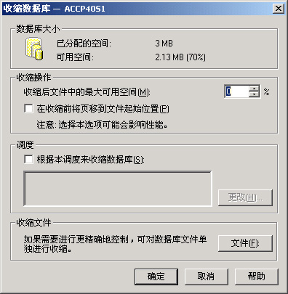
管理和维护：收缩数据库
演示收缩数据库……

Slide 39
修改数据库
T-SQL修改数据库的语法：
例 设置自动收缩“销售管理”数据库选项。
EXECUTE sp_dboption’销售管理’,’AUTOshrink’,TRUE
——执行设置功能
EXECUTE sp_dboption’销售管理’,’AUTOshrink’
——显示’AUTOshrink’的当前值

Slide 40
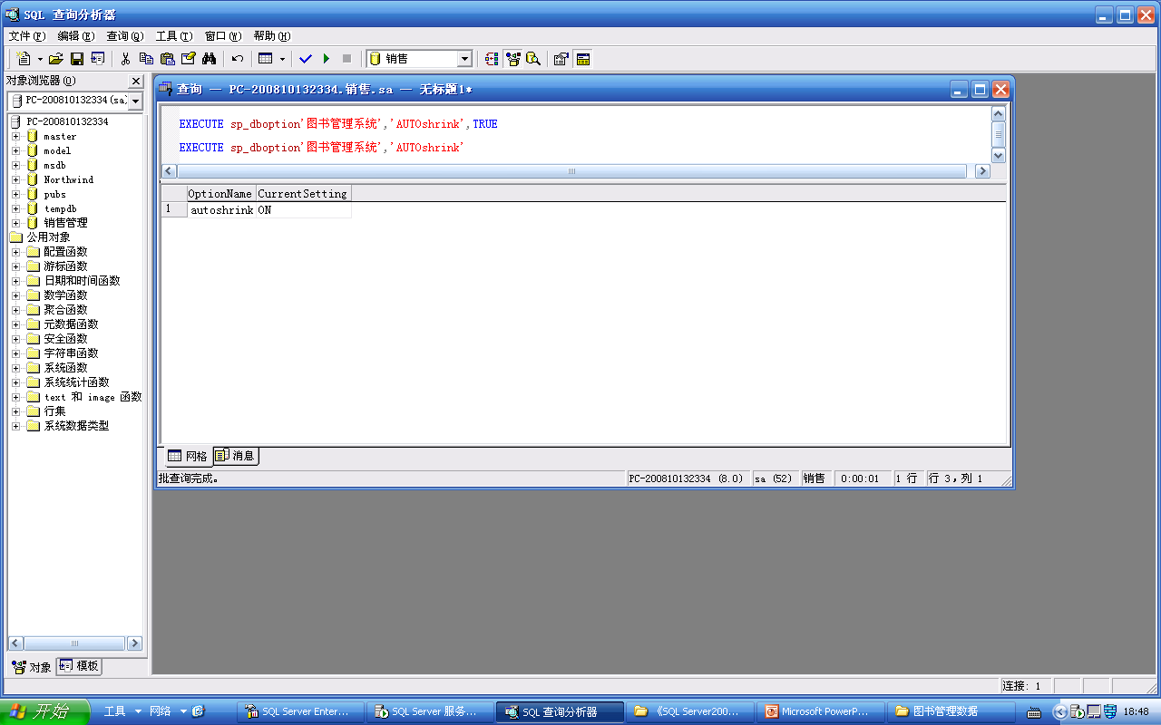

Slide 41
修改数据库
T-SQL修改数据库的语法：
ALTER DATABASE 数据库名
{ADD FILE<文件格式>[,…n] [TO FILEGROUP <文件组名>]
|ADD LOG FILE <文件格式>[,…n]
|REMOVE FILE <逻辑文件名>
|ADD FILEGROUP <文件组名>
|REMOVE FILEGROUP <文件组名>
|MODFITY FILE <文件格式>
| MODFITY NAME=<新数据库名>
| MODFITY FILEGROUP <文件组名><文件组属性>

Slide 42
将一个新的数据文件“图书管理系统_data2”添加到“图书管理系统”数据库其初始大小为3M，增长为15%，最大大小不受限制。
    ALTER DATABASE 图书管理系统
    ADD FILE --添加数据文件
    (NAME='图书管理系统_data2 ',
    FILENAME='E:\图书管理数据\图书管理系统_data2.ndf’,
    SIZE=3MB,
    FILEGROWTH=15%)
    GO

Slide 43
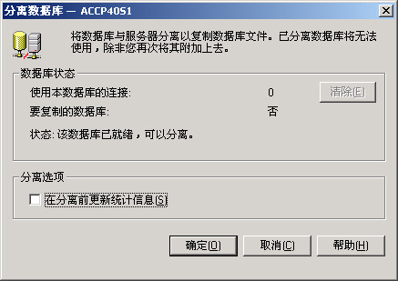
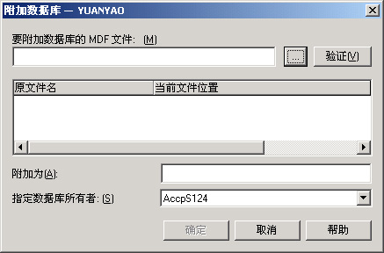
管理和维护：移动数据库
演示分离和附加数据库……

Slide 44
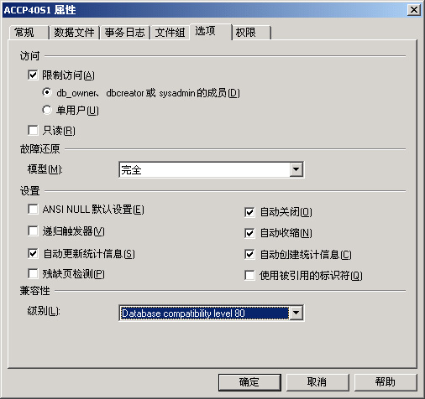
管理和维护：配置选项
演示配置数据库的选项……

Slide 45
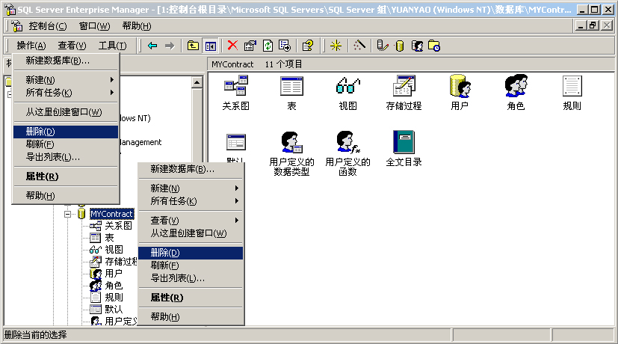
删除数据库

Slide 46
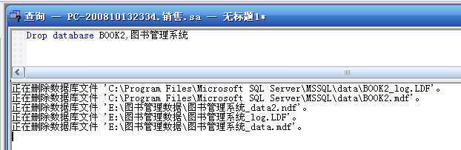
修改数据库
T-SQL删除数据库的语法：
Drop database database_name[,…n]
例：Drop database BOOK2,图书管理系统
说明：对正在使用的数据库不能被删除，因此，删除某个数据库之前，应该先关闭此数据库。不能删除系统数据库。

Slide 47
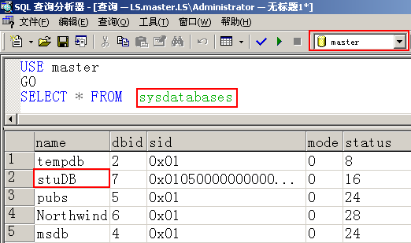

删除数据库
如果SQL Server中已存在数据库stuDB，运行下列语句，会出现什么问题？
CREATE DATABASE stuDB
ON
(
....
)
LOG ON
(
....
)
GO
演示：再次运行示例1

Slide 48
删除数据库
删除数据库的语法：
DROP DATABASE 数据库名
USE master --设置当前数据库为master，以便访问sysdatabases表
GO
IF EXISTS（SELECT * FROM sysdatabases WHERE name ='stuDB'）
DROP DATABASE stuDB
CREATE DATABASE stuDB
ON (
…..
)
LOG ON
(
…
)
GO
EXISTS（）语句：
检测是否存在stuDB数据库
如果存在stuDB数据库，则删除

Slide 49
总结
SQL Server 2000是Microsoft公司提供的关系型数据库管理系统，SQL Server也是当今流行的数据库
数据库是表和数据库访问对象的集合，其中表分类存储了不同的实体信息，每一行数据对应一个实体的描述信息
数据冗余是指数据库中存在一些重复的数据，数据完整性是指数据库中的数据能够正确反应实际情况，数据库中允许有一些数据冗余，但是要保持数据的完整性
企业管理器是SQL Server 2000最常用的操作环境之一，能够执行对数据库的日常管理操作
SQL Server数据库的物理文件包括数据文件和日志文件两部分，并且在创建数据库的时候就需要指定
数据库的操作包括创建、收缩、移动、配置选项和删除

Slide 50
上机试验
1．使用企业管理器创建名为example1的数据库，并设置数据库主文件名为example1_data，大小为5MB，日志文件名为example1_log，大小为3MB。

Slide 51
上机试验
2．使用Transact-SQL语言创建名为example2的数据库，主文件的逻辑文件名为example2_data，主文件的物理文件名为example2.mdf，最大尺寸为无限大，增长速度为15%；日志文件的逻辑文件名为example2_log，日志文件的物理文件名为example2.ldf，初始大小为3MB，最大尺寸为10MB，增长速度为1MB。

Slide 52
上机试验
3．将数据库example1的名称修改为example3。
4．使用Transact-SQL语言同时删除数据库example2和example3。

